Slide 1
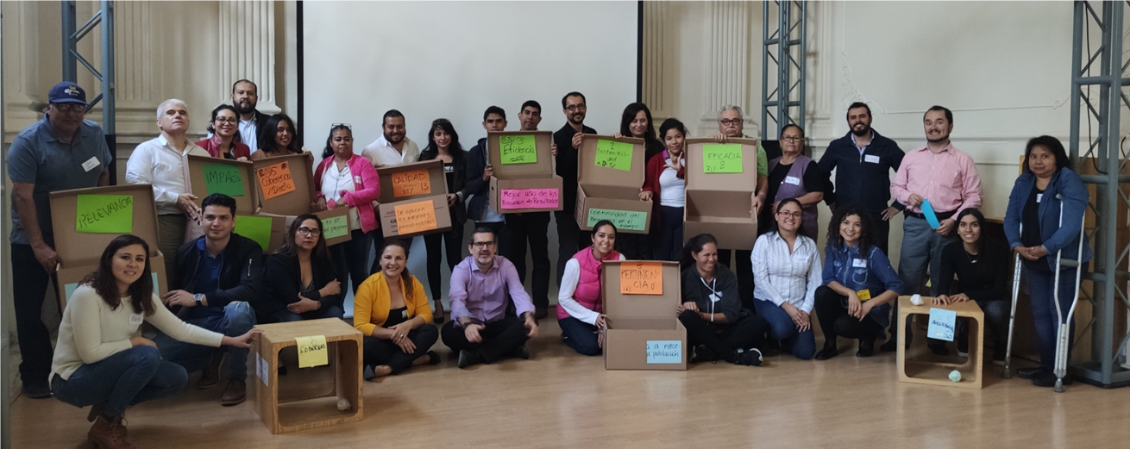
Grupo ampliado
Evaluación participativa
Programa Mi Pasaje
2019-2022
Notes:
José de los Santos, tiene xx años y utiliza xx veces al día el transporte público, se traslada en promedio xx horas al día o a la semana

Slide 2
Grupo ampliado Evaluación Participativa
Estrategia Ale, de atención a la Violencia contra las Mujeres
2020-2022
Notes:
Oscar

Slide 3
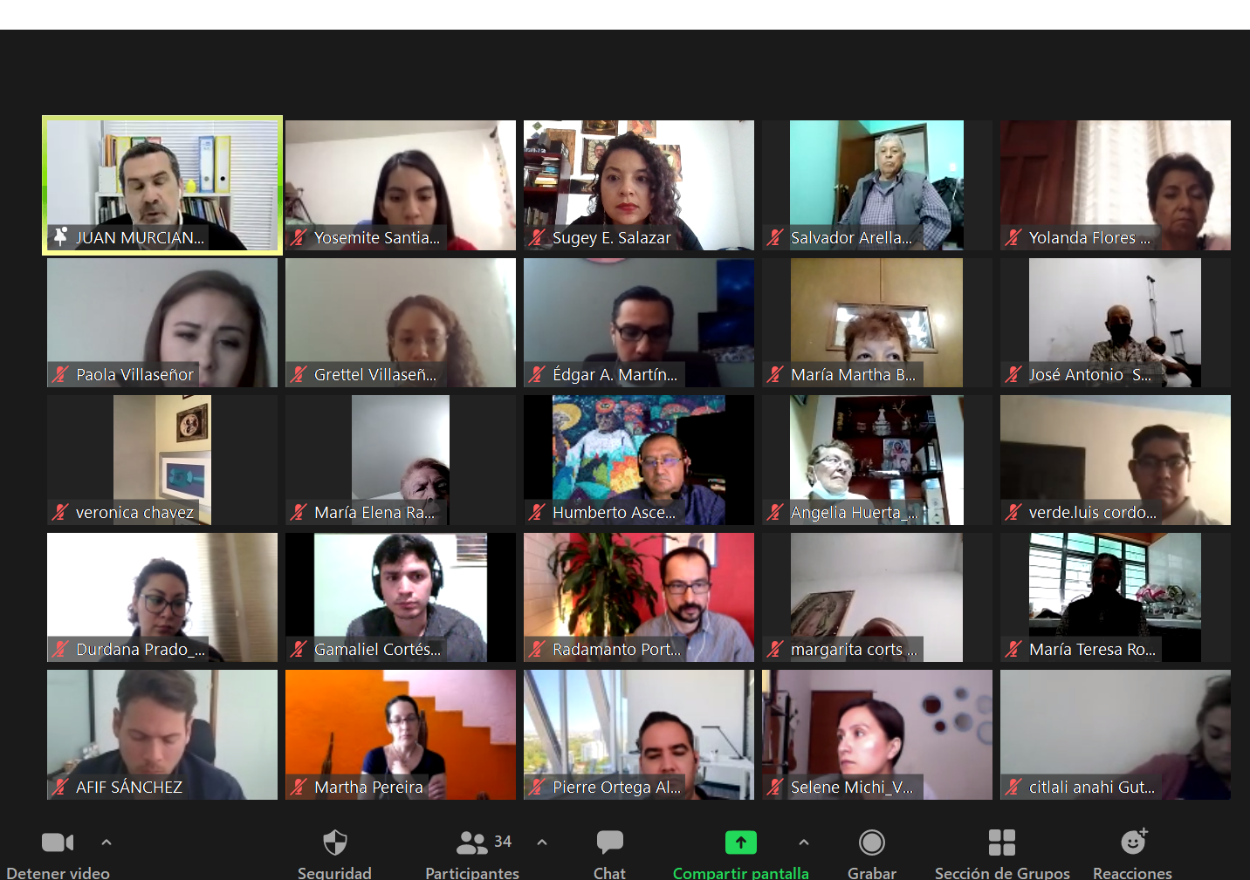
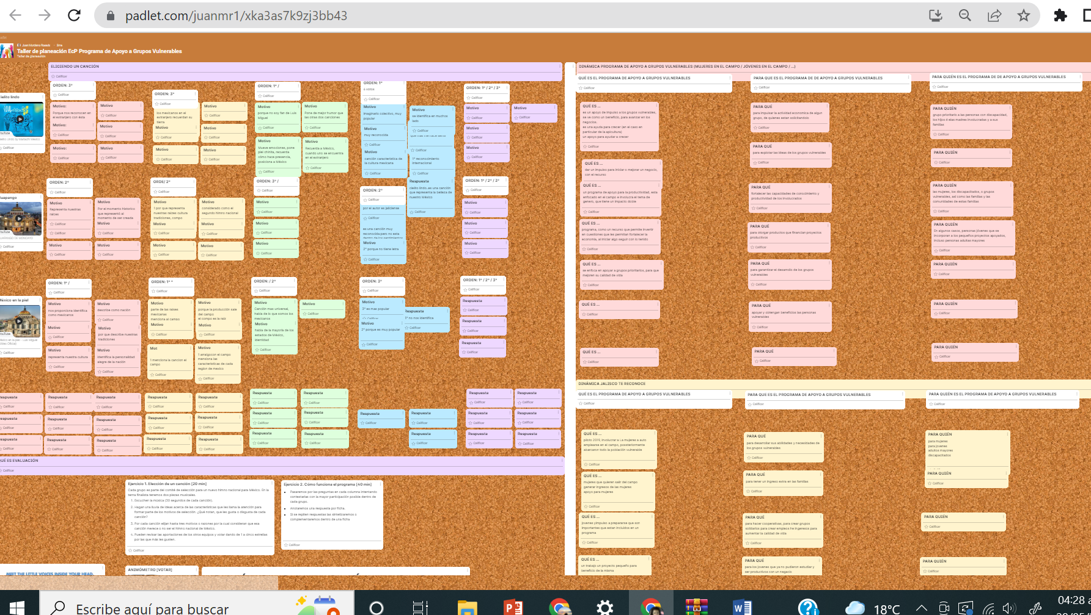
Grupo ampliado de Evaluación Participativa
Programa Atención a Tercera Edad
2020-2022
Notes:
Oscar

Slide 4
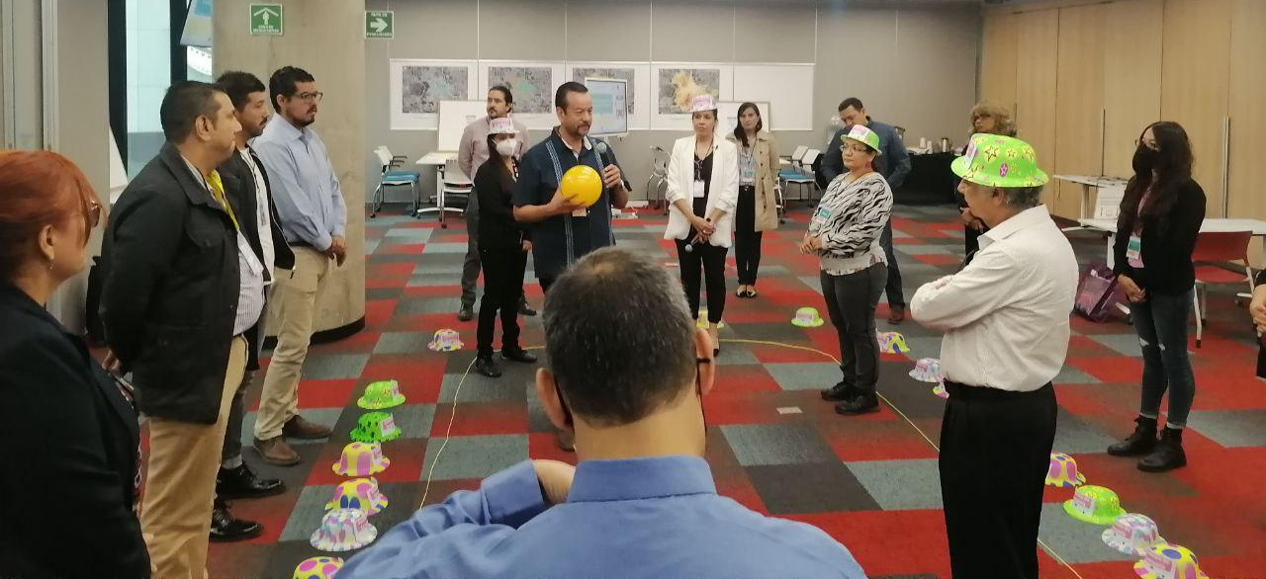
Grupo ampliado de Evaluación Participativa
Estrategia modernización de Transporte público
2020-2022
Notes:
Oscar

Slide 5
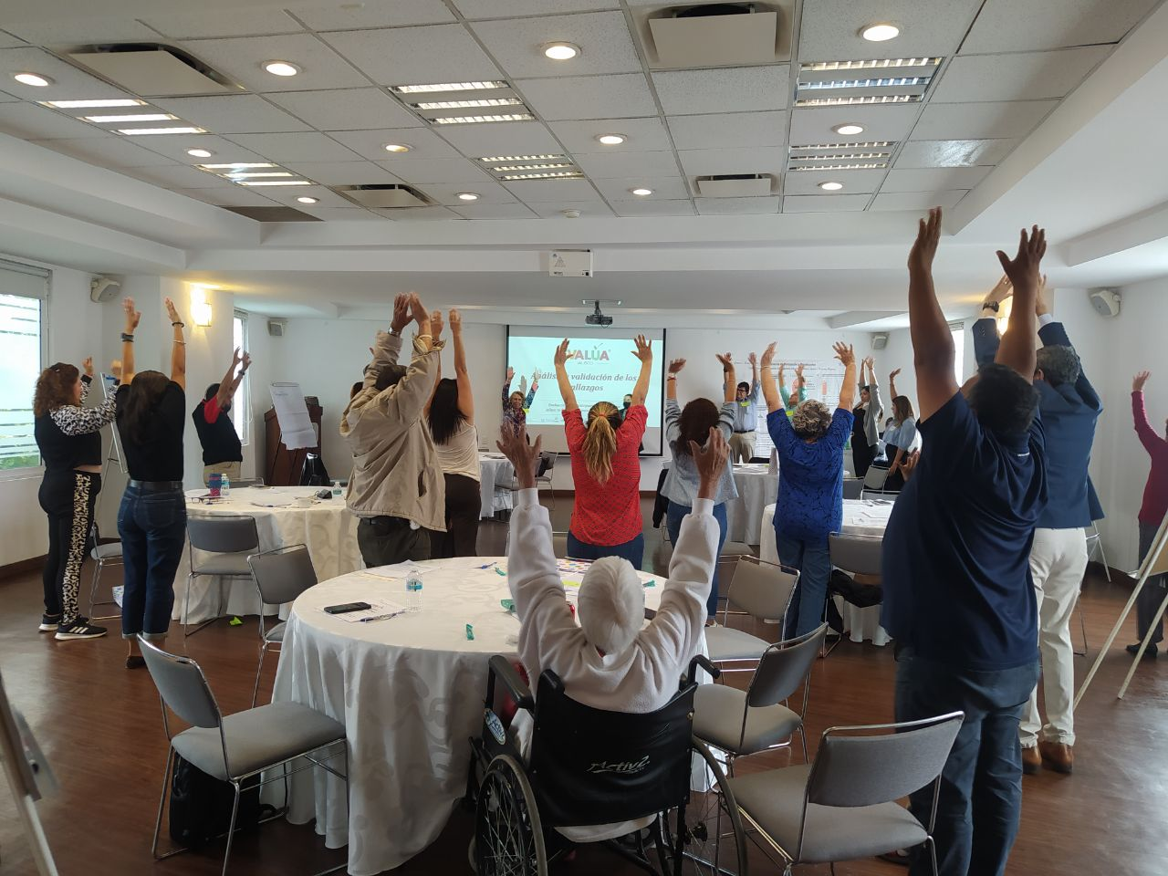
Grupo ampliado
Evaluación Participativa
Programa de apoyo a Grupos Vulnerables
2020-2022
Notes:
Oscar

Slide 6
Los problemas públicos y los programas de intervención funcionan como sistema, para su mejora se requiere la perspectiva de todos los actores participantes

Slide 7
Proceso de evaluación en Jalisco
Usuarios
Beneficiarios
Actores
participantes
SPPC
Evalúa Jalisco
OSC
Academia
Evaluadores-
Facilitadores
Directivos y operadores de programa
Área de Evaluación Dependencia ejecutora
Instituciones socias*
*Coordinaciones de gabinete de gobierno, Secretaría de Hacienda, Contraloría Social

Slide 8
Ventajas
Mayor uso. Los directivos (ejecutivos y políticos) se han involucrado completamente y han tomado la EP como una oportunidad de mejora.
Procesos de aprendizaje. Con alto rigor metodológico y sistematización se generan procesos pedagógicos y basados en principios de educación popular para generar aprendizajes teóricos-conceptuales sobre Evaluación, sobre la teoría de cambio de las intervenciones evaluadas y sobre los roles, aportes y profundidad de potencialidades y retos para la mejora.
Inclusión y democratización. Inclusión de los distintos enfoques para la major y horizontalidad en toma de decisiones metodológicas y eventualmente en la priorización de cambios de mejora.
Construyen relaciones y gestión colaborativa.

Slide 9
Retos
Requiere mayor tiempo, energía y costos (al menos las primeras veces).
Importante dar seguimiento, acompañar y comunicar los cambios.
Enroque de facilitador de cambios, tanto de gestores de la evaluación como de evaluadores.

